Slide 1

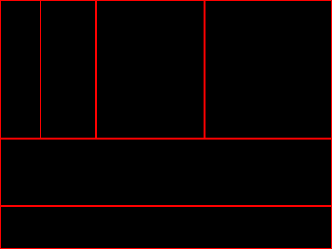
指导语：
实验时，屏幕中央呈现两个图片表示该次试实验开始，您需要判断哪张图片模糊度更高？
左边更模糊按【F】键，右边更模糊按【J】键
请在10s内按键，否则无效！
每次请只按一次键，不要多次按键 ！
实验过程中有任何问题请与主试联系！
流程图：
Notes:
<number>

